Slide 1


Multi-Omics, projet tgca
Delhomme Jean, Lecourieux Adriana, Rousseau Baptiste, Graa Maha
12/10/2022

Slide 2

Introduction – contexte de l’étude
Le cancer de sein est l’un des cancers les plus fréquents avec 450000 décès chaque année , la plupart des études moléculaires sur le cancer de sein sont axés sur :
profilage d’expression d’ARNm
l’analyse du nombre de copies d'ADN.
Actuellement , le développement des tests supplémentaires à haute teneur en informations sont axés sur :
Les anomalies dans la méthylation de l'ADN
Expression des microARN
Expression des protéines

Slide 3

Introduction – contexte de l’étude
Durant cette etude , les cancers du sein primitifs ont été analysés par :
Matrices de nombre de copies d'ADN génomique
Méthylation de l'ADN
Séquençage d‘exome
Matrices d'ARN messager
Séquençage de microARN
Matrices de protéines en phase inverse
Résultats de l’étude :
Existence de quatre principales classes de cancer du sein en combinant toutes les données
Mutations somatiques dans trois gènes (TP53, PIK3CA et GATA3) se sont produites à une incidence de 10 % dans tous cancers du sein
Nombreuses mutations géniques nouvelles et associées au sous-type, y compris l'enrichissement de mutations spécifiques dans GATA3, PIK3CA et MAP3K1 .

Slide 4
Introduction – présentation du dataset
Dataset
(data_tcga)
Features :
mRNA :181
prot : 142
miRNA : 184
Sample data (sample_info 150)

Slide 5

Sommaire
Analyse préliminaire
Analyse d’intégration
Mise en réseau

Slide 6
Sommaire
Analyse préliminaire
Preprocessing
Analyse en Composante Principale (ACP)
Analyse supervisée
Analyse d’intégration
Mise en réseau

Slide 7
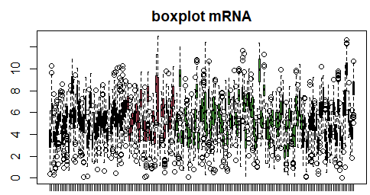
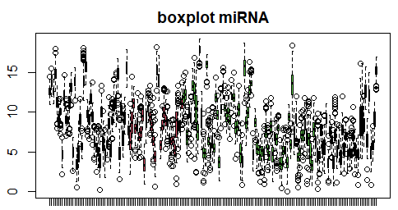
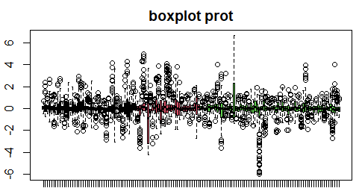
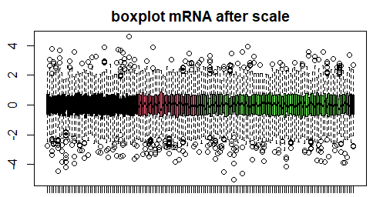
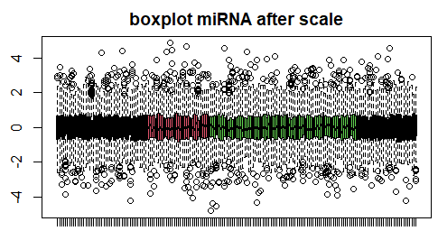
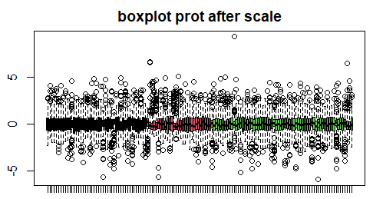
1.1. Analyse préliminaire – preprocessing
181 données de mRNA.
4 mRNA sont peu exprimés.
25 mRNA varient peu.
Il reste 152 données de mRNA.
184 données de miRNA.
0 miRNA sont peu exprimés.
5 miRNA varient peu.
Il reste 179 données de miRNA.
142 données de protéines
2 protéines sont peu exprimées.
52 protéines varient peu.
Il reste 138 données de protéines.
Notes:
Gène et protéine les plus variants
ENSG00000189058 est le gène le plus variant. Il correspond au gène APOD est un marqueur du cancer du sein. Il n'est pas présent dans les protéines.
Pea-15 régule la prolifération cellulaire et joue un rôle clé dans la prolifération des cellules cancéreuses. Régule la survie des cellules du cancer du sein.

Slide 8
1.1. Analyse préliminaire – preprocessing
Gène le plus variant : APOD, marqueur du cancer du sein
Protéine la plus variante : Pea-15, joue un rôle clé dans la prolifération des cellules cancéreuses
Notes:
Gène et protéine les plus variants
ENSG00000189058 est le gène le plus variant. Il correspond au gène APOD est un marqueur du cancer du sein. Il n'est pas présent dans les protéines.
Pea-15 régule la prolifération cellulaire et joue un rôle clé dans la prolifération des cellules cancéreuses. Régule la survie des cellules du cancer du sein.

Slide 9
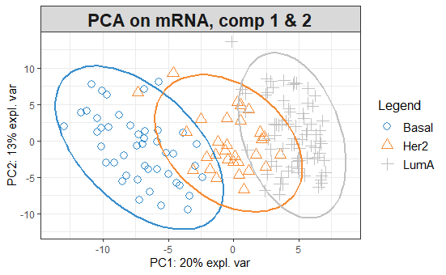
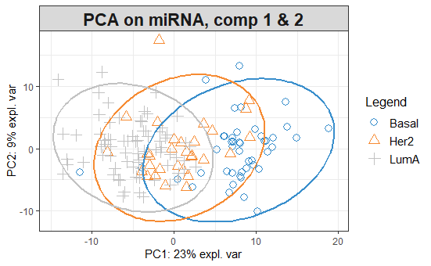
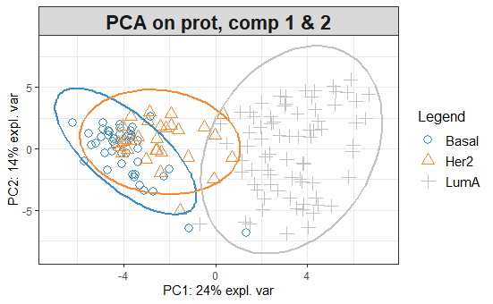
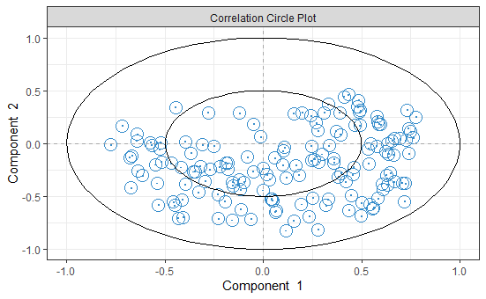
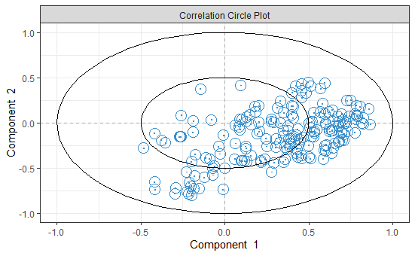
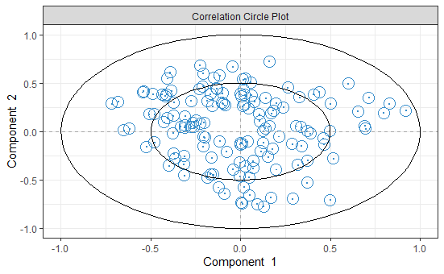
1.2. Analyse préliminaire – PCA

Slide 10
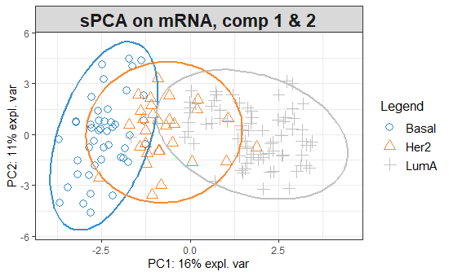
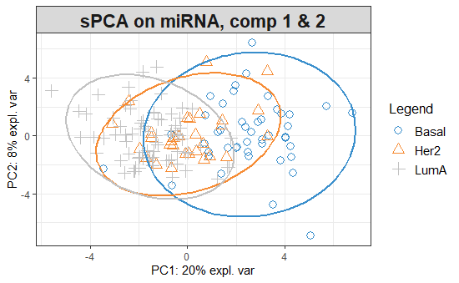
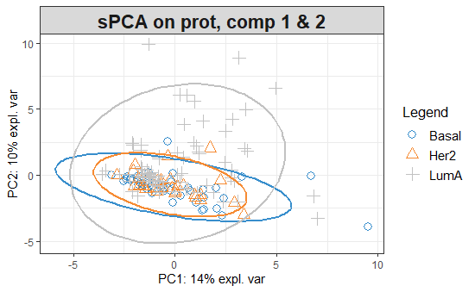
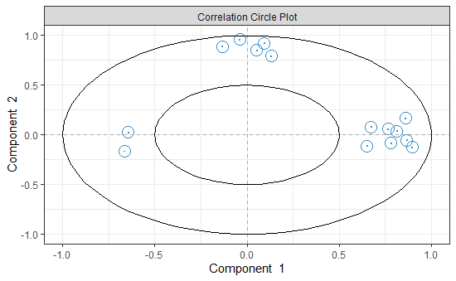
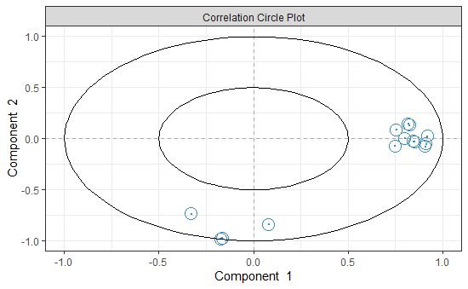
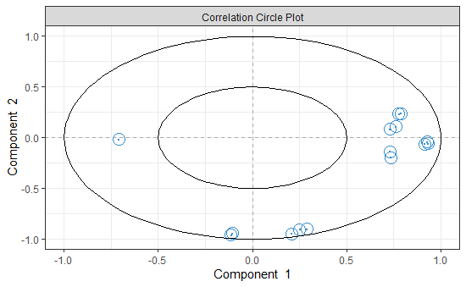
1.2. Analyse préliminaire – PCA

Slide 11
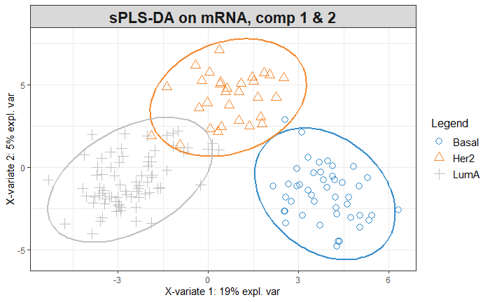
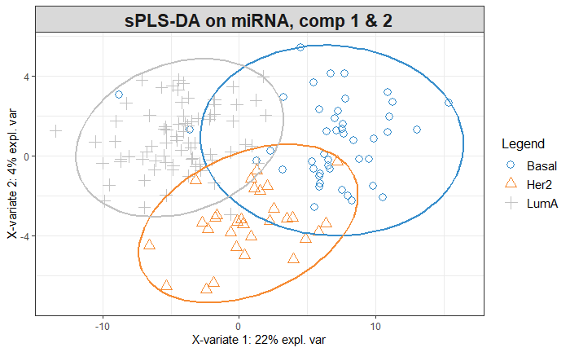
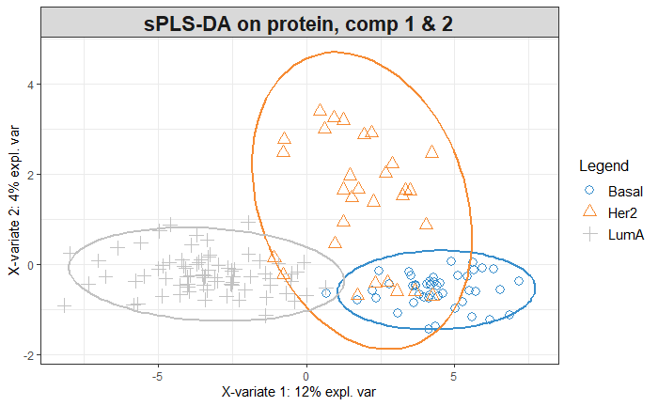
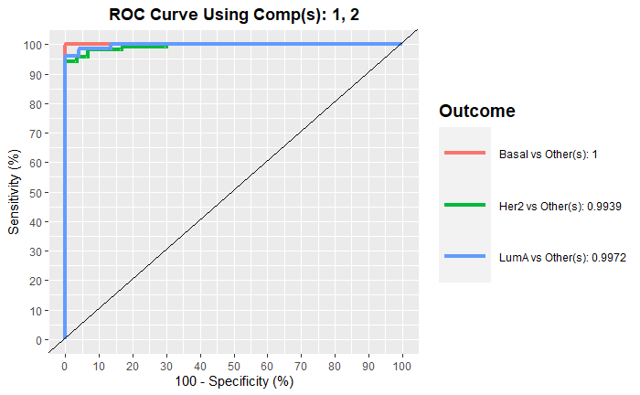
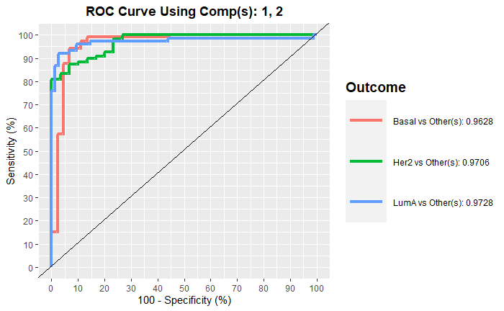
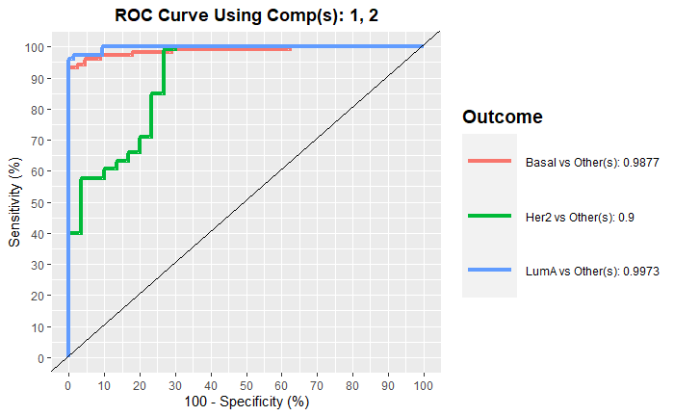
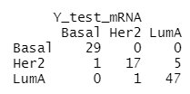
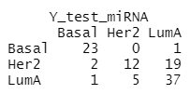

1.3. Analyse préliminaire – analyse supérvisée

Slide 12
Sommaire
Analyse préliminaire
Analyse d’intégration
PLS
sPLS
DIABLO
Mise en réseau

Slide 13
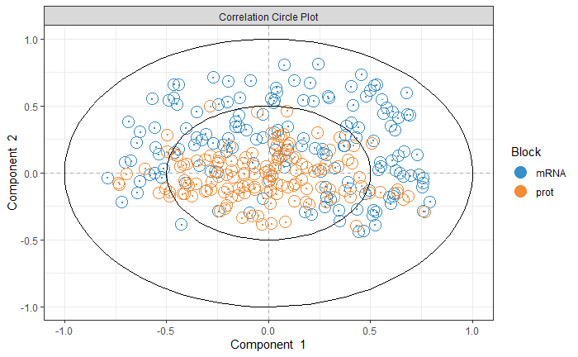
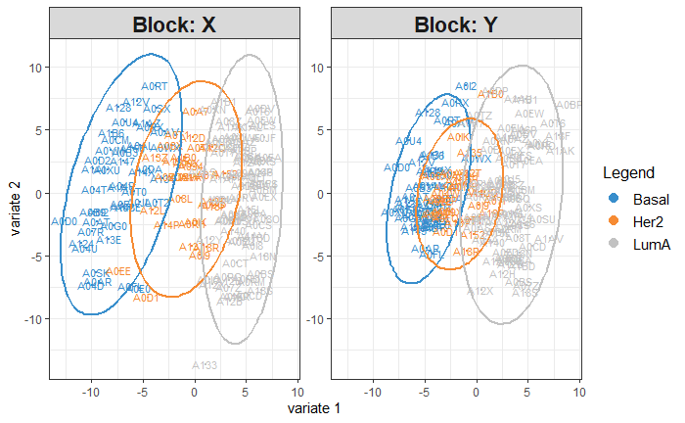
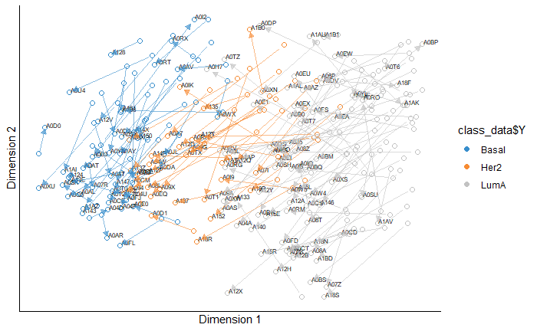
2.1. Analyse d’intégration – PLS

Slide 14
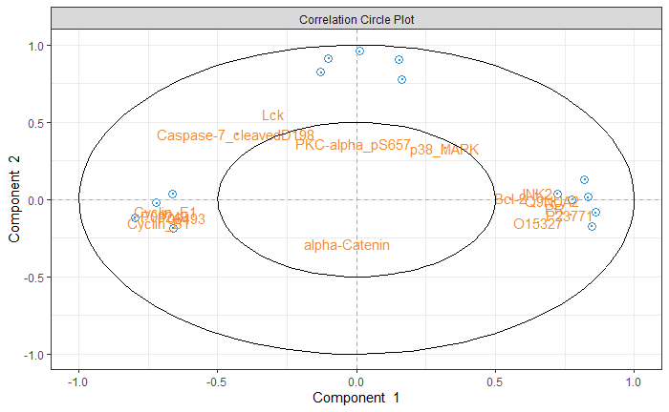
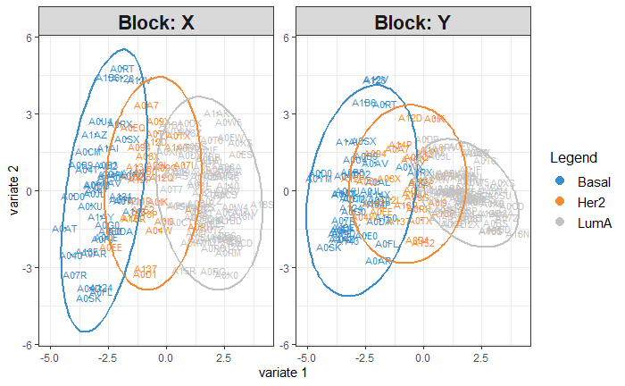
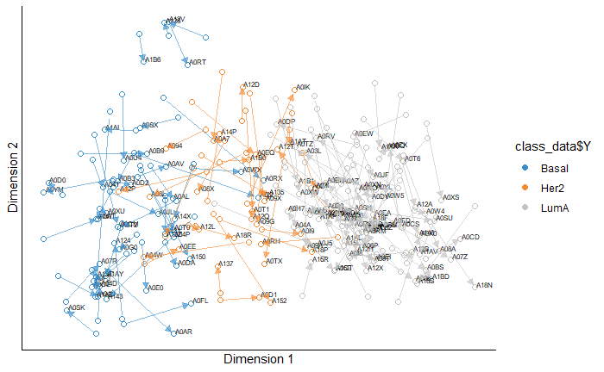
2.2. Analyse d’intégration – sPLS

Slide 15
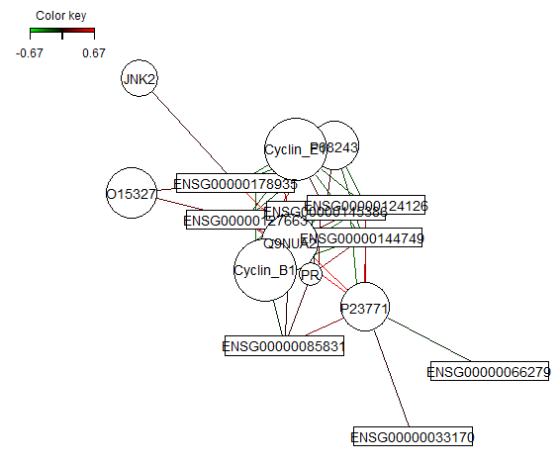
2.2. Analyse d’intégration – sPLS

Slide 16
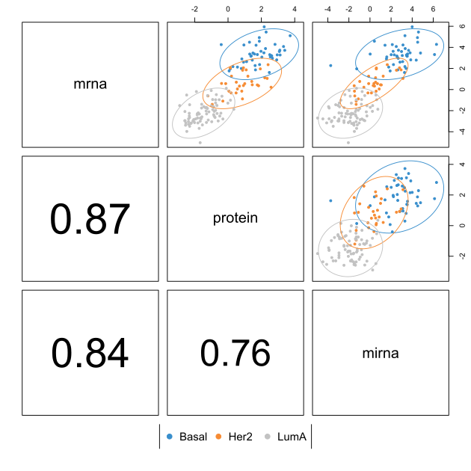
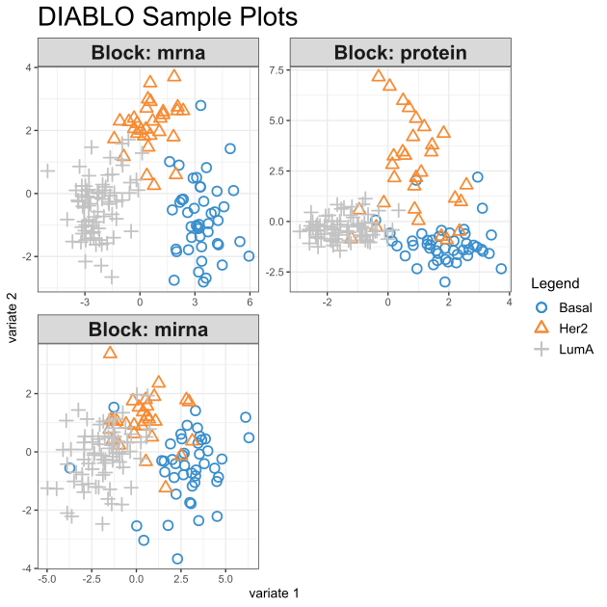
2.3. Analyse d’intégration – DIABLO
Diagnostic plot (ncomp = 1)
Sample plot
Notes:
DIAGNOSTIC - Les échantillons sont représentés sur la première composante principale pour chaque jeu de donnée (mRNA, miRNA and protéine). Ils sont colorés by sous-type de cancer du sein, les ellipses à l’intervale de confiance de 95% sont aussi représentées.
SAMPLE - Les échantillons sont affichés selon leur score sur les 2 première composantes pour chaque jeu de donnée, de nouveau ils sont colorés par sous-type
on voit une assez bonne séparation des trois sous-types de cancer

Slide 17
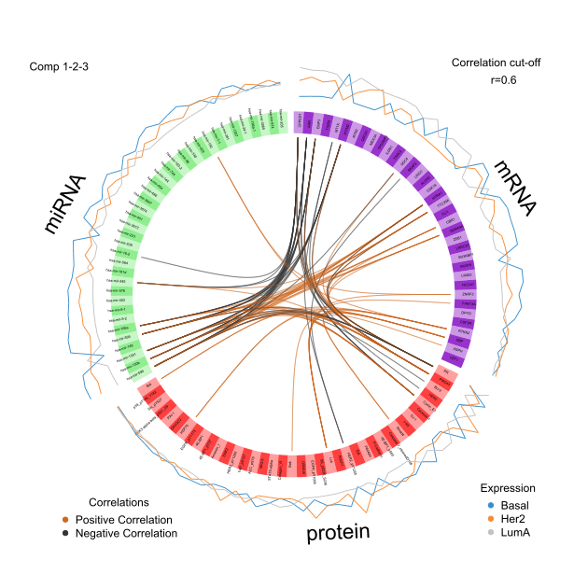
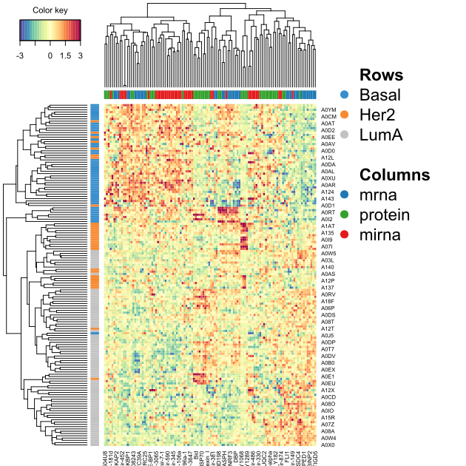
2.3. Analyse d’intégration – DIABLO
Circos plot
Clustered Image Map
Notes:
CIRCOS -La plupart des miRNA et des prots n’ont pas de corrélation avec les mRNA
un groupe de miRNA a corrélation négative envers un groupe de mRNA et positive envers un autre
CIM - bloc rouge au milieu, le groupe de miRNA est très discriminant pour le sous-type Her2

Slide 18
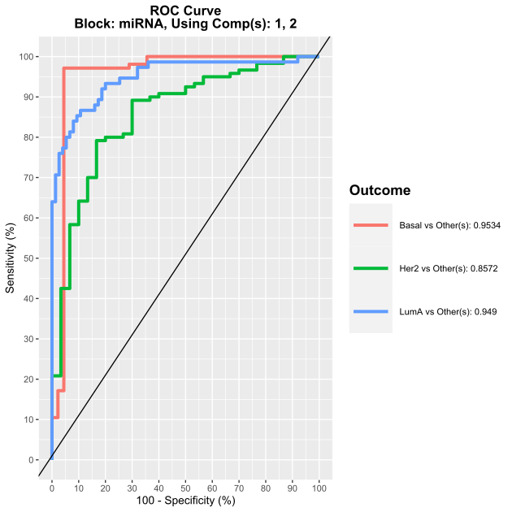
2.3. Analyse d’intégration – DIABLO
ROC and AUC

Slide 19
Sommaire
Analyse préliminaire
Analyse d’intégration
Mise en réseau

Slide 20
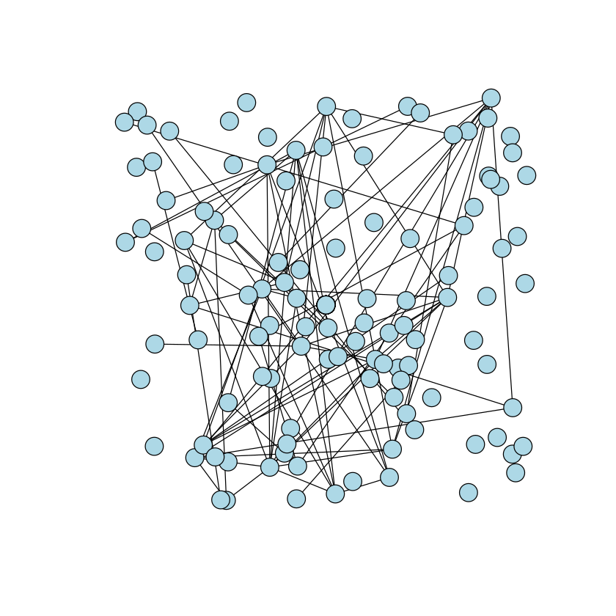
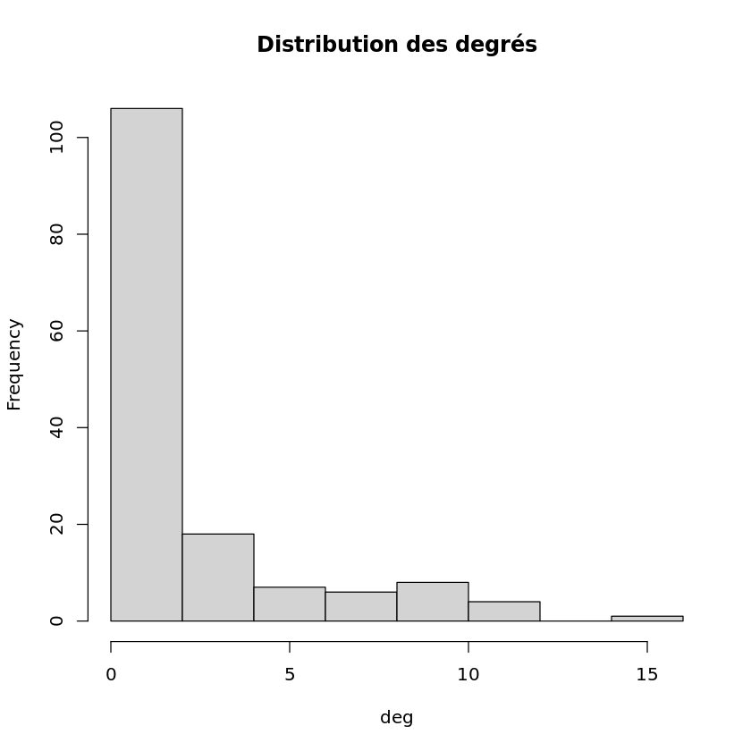
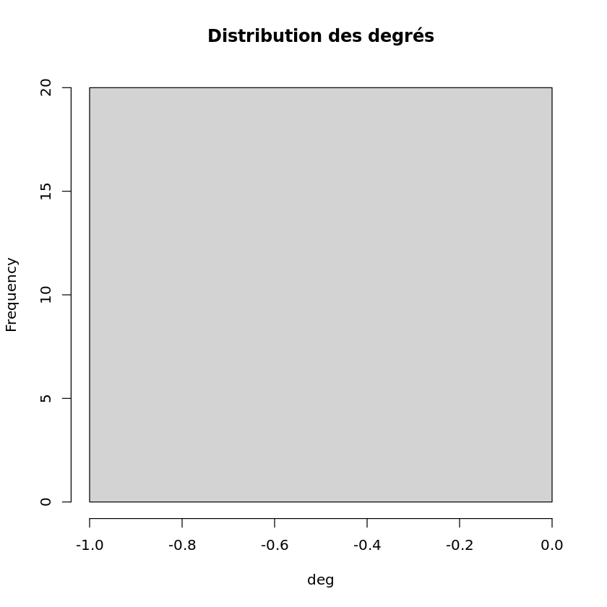
3.1. Mise en réseau
Réseaux de régulation de gènes
Réseaux de régulation PPI
Nœuds : 88
Nœuds déconnectés : 62
Arêtes : 167

Slide 21
Discussion
- mixOmics : grand facilité d’utilisation et librairie très complète
- netOmics : impossible ou complexe de créer des réseaux pour nos données
- Données protéomiques complexes à manipuler :
peu de protéines ayant un code UniProt (20 sur 142)
protéines de correspondant pas aux gènes étudiés
- BDD miRNA (miRTarBase, TarBase, miRDB, miRBase) :
incomplètes et difficiles à utiliser
→ pas d’intégration mRNA/miRNA possible

Slide 22
Merci de votre écoute
QUESTIONS

Slide 23
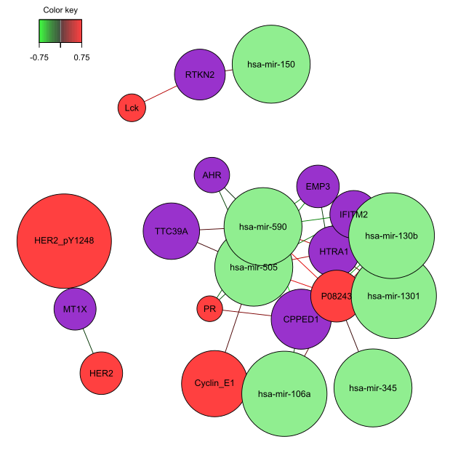
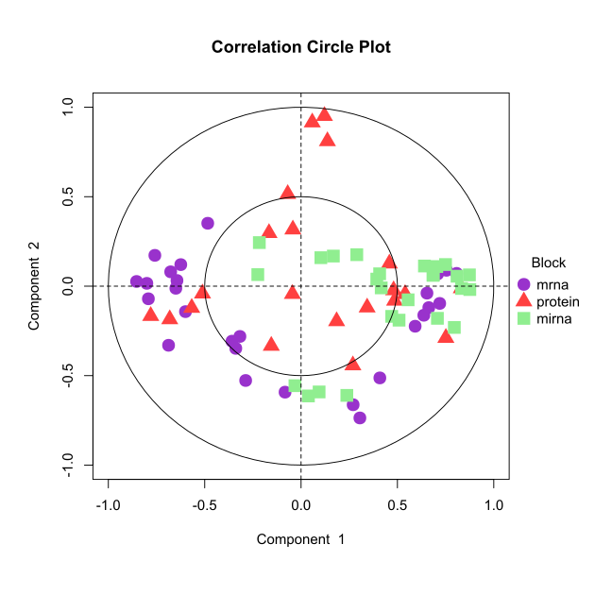

Annexes
DIABLO - Relevance network
correlation cut-off $r=0.65$
DIABLO - Correlation circle plot

Slide 24
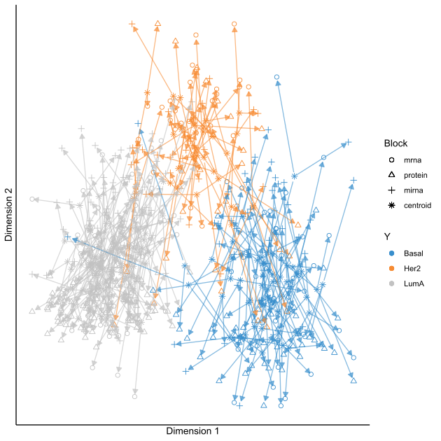
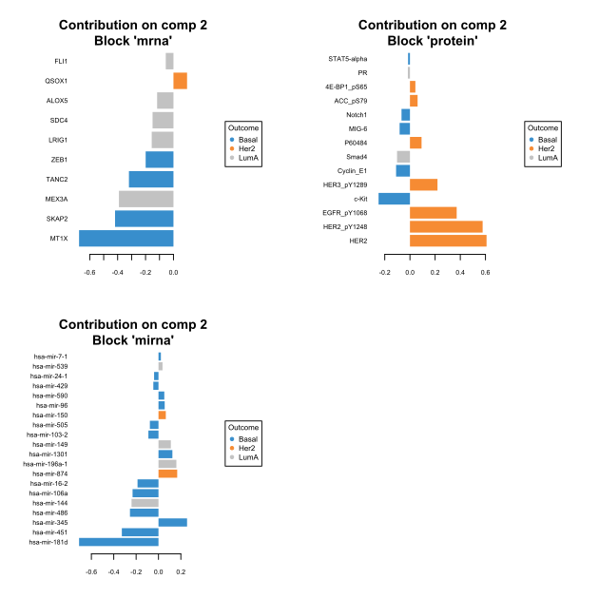
Annexes
DIABLO - Arrow plot
DIABLO - Loading plot

